Slide 1
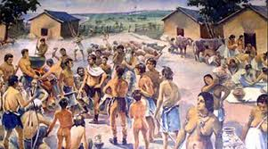
Міста й села в минулому й зараз
Історія 5 клас
15.04.2020

Slide 2
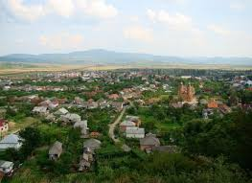
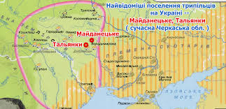
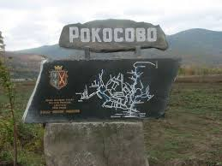
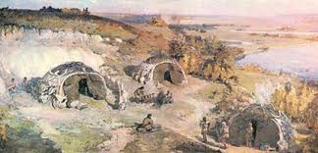
Людська історія України починається з селища Королеве Виноградівського району на Закарпатті. Сліди діяльності пітекантропів виявлено неподалік с. Рокосове в Закарпатті, с. Лука- Врублівецька на Дністрі та Амвросіїіка в Донбасі, у передгір’ї Криму тощо. Їх багато досліджено в печерах Криму, вфідомими стоянками також є поселення на Закарпатті, в Подністров’ї, на Житомирщині та ін.

Slide 3
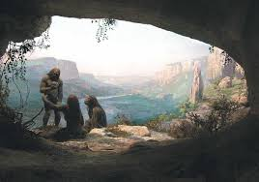
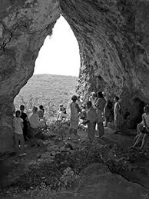
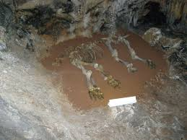
На території України існування неандертальців засвідчене відкриттям не лише жител чи стоянок, а й решток самої людини! У печері Киїк-Коба (Крим) було розкопано неандертальське поховання, в якому археологи знайшли кістяк жінки віком 35 років.

Slide 4
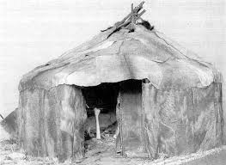
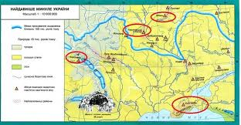
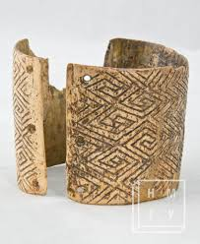
Надзвичайну історичну вагу мають знахідки, можливо, найдавніших в Європі примітивних серпів і мотик з пізньопалеолітичних стійбищ Наддністрянщини, що може змінити дотеперішні уявлення про час і місце зародження первісного землеробства. На території нашої держави досліджено кількасот стоянок пізнього палеоліту. Найвідоміші: Мізин на Чернігівщині, Межиріч на Черкащині, Доброничівка та Кирилівська стоянка на Київщині. Мізинська стоянка. Вчені підрахували, що в кожному пізньопалеолітичному селищі жило від 25 до 70 осіб.

Slide 5
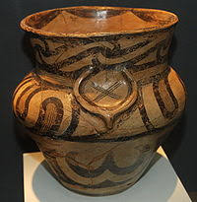
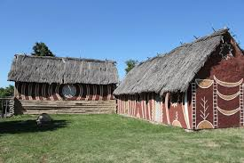
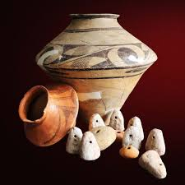
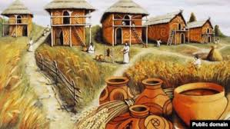
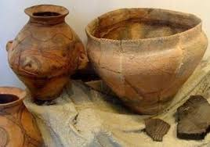
Трипільська культура (кінець V - середина ІІV тис. до н.е.) була відкрита ще у 1893 році археологом В.Хвойкою поблизу с. Трипілля, Київщина. Батьківщина трипільців – береги Південного Бугу й Дністра, а звідти вони розселилися на схід до Середнього Подніпров’я, на захід до Румунського Прикарпаття. Житла трипільців були дерев’яними, з глиняною піччю, могли бути двоповерховими, про що свідчать численні поселення. Найвідоміші – Майданецьке, Тальянки та ін. площею 250-400 га, в яких проживало до 10-20 тисяч осіб!

Slide 6
Домашня робота
Опрацювати презентацію
Виписати з презентації назви стародавніх Стоянок на території України.

